Slide 1



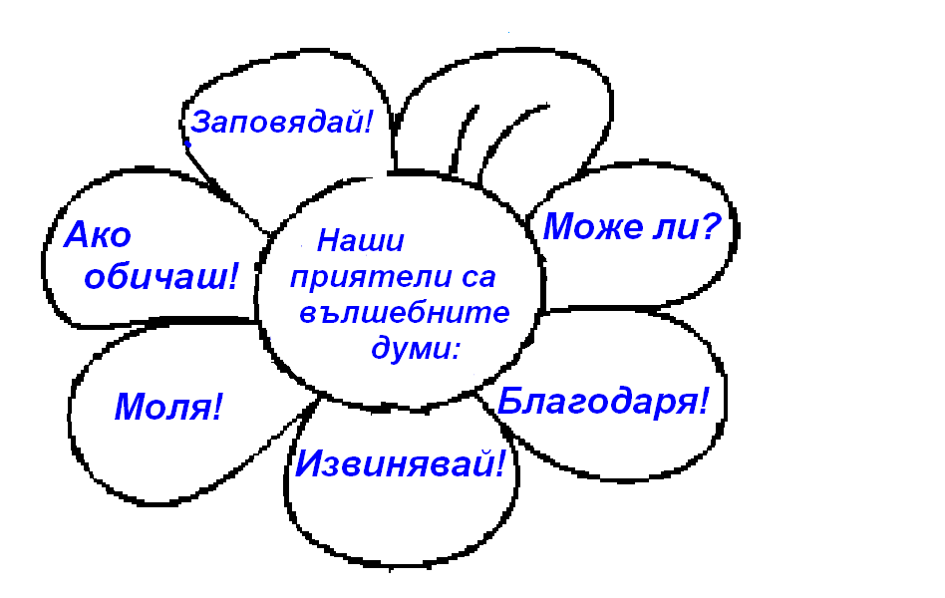

АЗ СЪМ УЧЕНИК!!!
Аз съм някой и съм отговорен за собствените си действия – за това, което правя и говоря.
Аз съм в училище, за да се уча и работя заедно със съучениците ми.
Аз нося всички необходими неща за урока, изпълнявам домашните работи и се стремя към успех в обучението.
Аз се представям по най-добрия начин и нито един ден не е загубен за мен.
Аз участвам в работата на класа.
Аз помагам на другите и всички работим за общото добро.
В клас работя съсредоточено, спокойно, тихо и изслушвам този, който говори.
Аз опазвам училищното имущество!
Аз съм винаги любезен, учтив и почтителен.
Аз уважавам всеки и не говоря лоши неща за другите.
Аз не се бия и не обиждам.
Аз мога и искам да преуспея.
Аз строго спазвам горните правила.
АЗ СЪМ НЯКОЙ И СЪМ ОТГОВОРЕН ЗА СОБСТВЕНИТЕ СИ ДЕЙСТВИЯ – ЗА ТОВА, КОЕТО ПРАВЯ И ГОВОРЯ.
АЗ СЪМ УЧЕНИК!!!

